Slide 1
Alati za uređivanje teksta

Slide 2

Uređivanje i pregledavanje tekstualnih datoteka
Postoje različiti primjenski programi i mrežne usluge za uređivanje i oblikovanje teksta.
Neki od njih su: Word 2016, Office365 Word, OpenOffice.org Writer, Google Docs, Pages, …
Programe je potrebno instalirati na računalo, a mrežne usluge se koriste na mreži s pomoću mrežnog preglednika.

Slide 3

Dijeljenje dokumenta
Kad želimo podijeliti dokument s drugima, uobičajeno ga spremamo u obliku Portable Document Format (pdf).
Datoteke u ovom obliku moguće je samo pregledavati, ali ne i uređivati.
Pregledavamo ih u besplatno dostupnim programima kao što su Adobe Reader ili mrežni preglednici.

Slide 4


Microsoft Word
Microsoft Word program je iz paketa Microsoft Office koji omogućuje pisanje i uređivanje teksta, umetanje slika i gotovih oblika, rad s tablicama i drugo.
Pokrećemo ga iz izbornika Start lijevim klikom miša na ikonu programa.
Datoteke nastale u programu Word lako prepoznajemo po ikoni te nastavku naziva datoteke .docx.

Slide 5
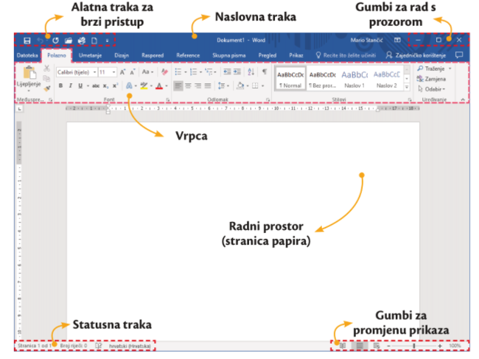

Slide 6
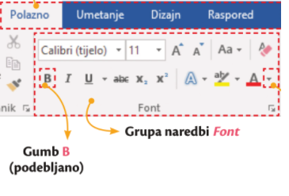
Pisanje i oblikovanje teksta
Tekst možemo napisati različitim vrstama pisama te naknadno oblikovati.
Pisanje počinjemo tako da odaberemo vrstu pisma – font i veličinu.
Naredbe za oblikovanje teksta nalaze se u grupi naredbi Font na kartici Polazno.

Slide 7
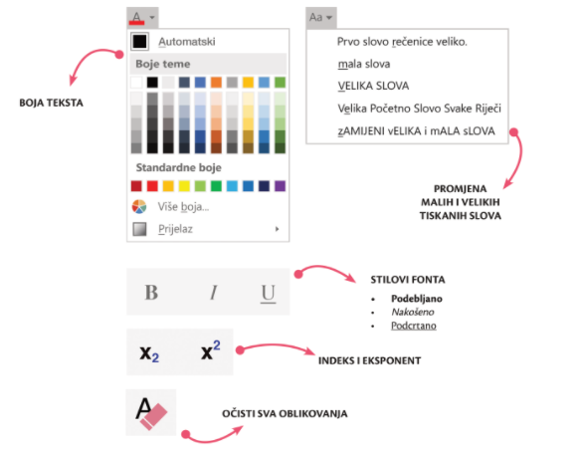
ZADATAK
Samostalno istražite mogućnosti oblikovanja teksta.

Slide 8
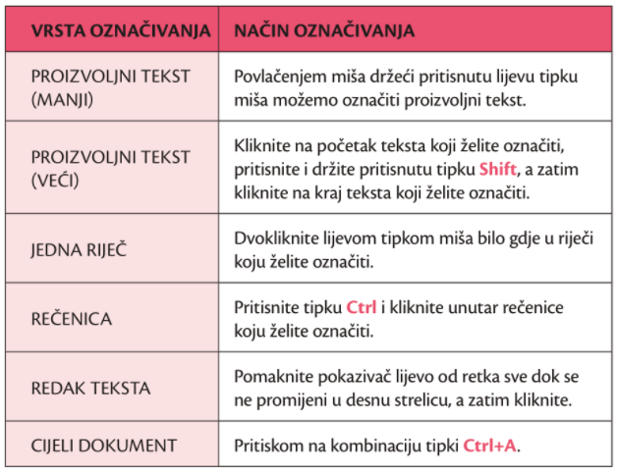
Načini označivanja teksta

Slide 9
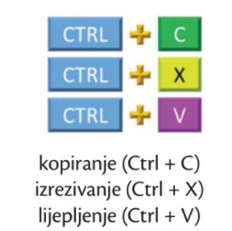
Kopiranje i premještanje teksta
kopiranje teksta – označimo tekst, primijenimo naredbu Kopiraj, postavimo pokazivač miša na odredište i odaberemo naredbu Zalijepi
premještanje teksta – označimo tekst, primijenimo naredbu Izreži, postavimo pokazivač miša na odredište i odaberemo naredbu Zalijepi
Tipkovnički prečaci

Slide 10
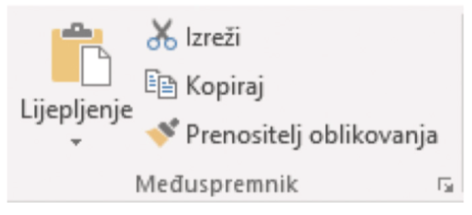
Kopiranje i premještanje teksta
Tekst i slike koje želimo kopirati ili premjestiti s jednog na drugo mjesto privremeno se pohranjuju u međuspremnik.
Naredbe kopiranja i premještanja nalaze se u grupi naredbi Međuspremnik na kartici Polazno.

Slide 11
Spremanje dokumenta
Dokument u programu Microsoft Word možemo spremiti klikom na karticu Datoteka koja se nalazi u gornjem lijevom kutu prozora odabirom naredbe Spremi kao.
Postupak spremanja:
dodijelimo naziv dokumentu
odaberemo datotečni nastavak
kliknemo na naredbu Spremi

Slide 12
ZADATAK
Samostalno ili uz pomoć učitelja istražite kako možete otvoriti postojeći dokument napravljen u programu Microsoft Word koristeći naredbu Otvori programa Microsoft Word.

